Slide 1
09
인터페이스
인터페이스의 요소들

Slide 2
03 인터페이스의 요소들
09

Slide 3
인터페이스의 요소 상수 : 선언된 모든 변수는 상수로 처리 됨 메서드 : 모든 메서드는 추상 메서드 디폴트 메서드 : 기본 구현을 가지는 메서드 구현하는 클래스에서 재정의 할 수 있음 (java 8) 정적 메서드 : 인스턴스 생성과 상관없이 인터페이스 타입으로 호출하는 메서드 (java 8) private 메서드 : 인터페이스 내에서 사용하기 위해 구현한 메서드 구현하는 클래스에서 재정의 할 수 없음 (java 9)
09
인터페이스

Slide 4
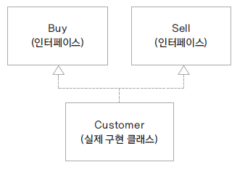
여러 개의 인터페이스 구현하기 인터페이스는 구현 코드가 없으므로 하나의 클래스가 여러 인터페이스를 구현 할 수 있음 디폴트 메서드의 이름이 중복 되는 경우에는 재정의 함
09
인터페이스

Slide 5
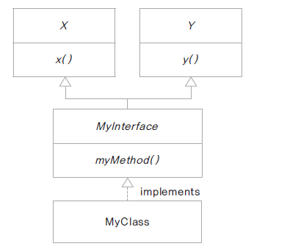
인터페이스 상속 인터페이스 간에도 상속이 가능함 구현이 없으므로 extends 뒤에 여러 인터페이스를 상속받을 수 있음 구현 내용이 없으므로 타입 상속(type inheritance) 라고 함
09
인터페이스

Slide 6
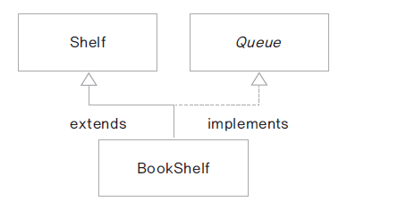
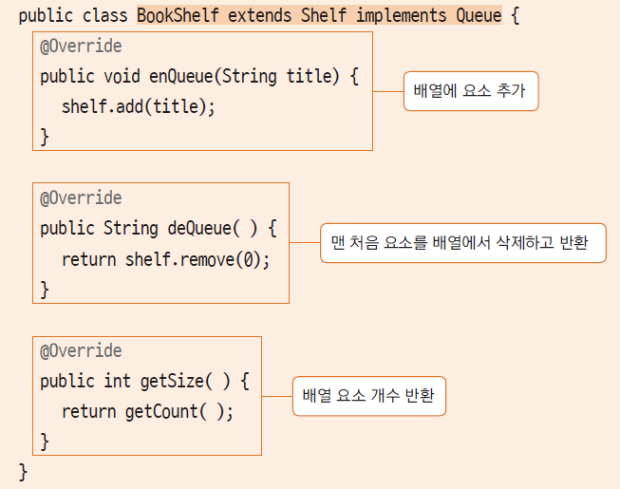
인터페이스 구현과 클래스 상속 함께 사용하기
09
인터페이스

